Slide 1
北京市丰台区成人职业技能培训学校
人力资源管理师
劳动关系协调师
育说课
中级经济师
学历提升
求实创新 自强不息

Slide 2
北京市丰台区成人职业技能培训学校
中级经济师
人力资源管理专业
高频考点精讲
主讲：周润芝

Slide 3
北京市丰台区成人职业技能培训学校
第四部分
人力资源与社会保险政策

Slide 4
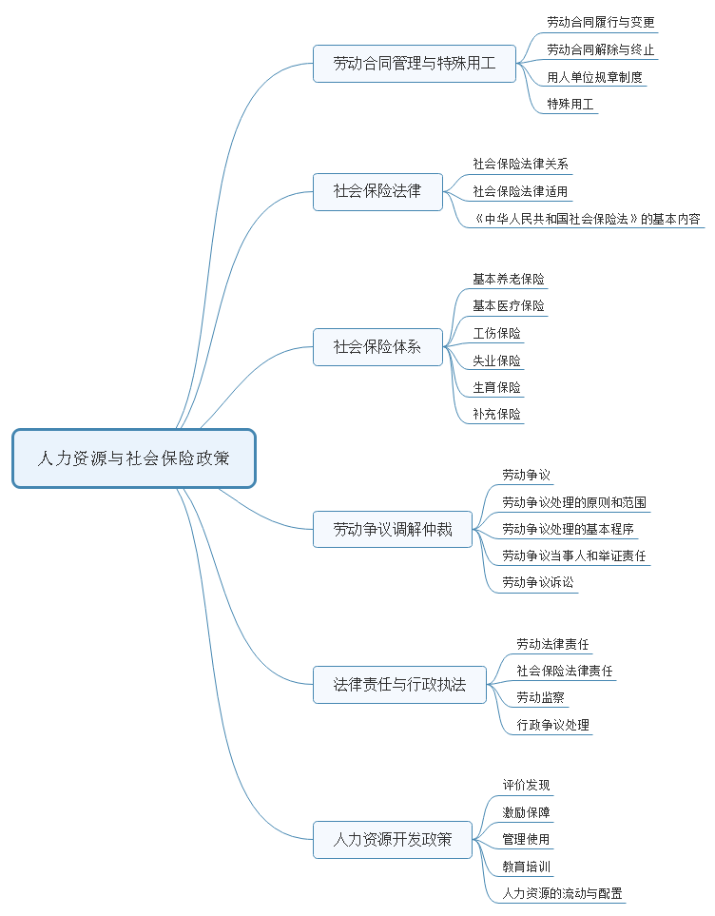
北京市丰台区成人职业技能培训学校

Slide 5
北京市丰台区成人职业技能培训学校
第十四章 劳动合同管理与特殊用工

Slide 6
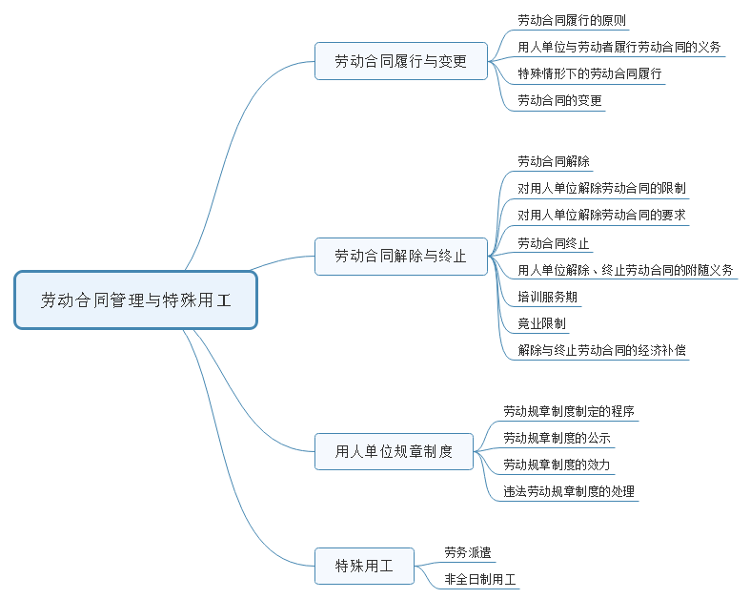
北京市丰台区成人职业技能培训学校

Slide 7
北京市丰台区成人职业技能培训学校
考点1. 劳动合同履行与变更
1.1.劳动合同履行的原则：
①全面履行原则。指的是劳动合同双方当事人在任何时候，均应当履行劳动合同约定的全部义务。
②合法原则。指的是劳动合同双方当事人在履行劳动合同过程中，必须遵守法律法规，不得有违法行为。
1.2特殊情形下的劳动合同履行
1.用人单位变更名称、法定代表人、主要负责人或者投资人等事项，不影响劳动合同的履行。相关事项依法进行变更登记后，劳动合同继续有效，双方当事人应当按照劳动合同的约定继续履行，也不需要重新签订劳动合同。
2.用人单位发生合并或者分立等情况，原劳动合同继续有效，劳动合同由承继其权利义务的用人单位继续履行。

Slide 8
北京市丰台区成人职业技能培训学校
考点2.劳动合同解除与终止
2.1劳动合同的解除：劳动合同解除是指劳动合同签订以后，没有履行完毕之前，由于某种因素导致双方提前终止合同效力的法律行为。一般包括协商解除和法定解除两种情况。
2.2对用人单位解除劳动合同的限制
劳动者有下列情形之一的，用人单位不得解除劳动合同。
①从事接触职业病危害作业的劳动者未进行离岗前职业健康检查，或者疑似职业病病人在诊断或者医学观察期间的;
②在本单位患职业病或者因工负伤并被确认丧失或者部分丧失劳动能力的;
③患病或者非因工负伤，在规定的医疗期内的;
④女职工在孕期、产期、哺乳期的;
⑤在本单位连续工作满十五年，且距法定退休年龄不足五年的;
⑥法律、行政法规规定的其他情形。

Slide 9
北京市丰台区成人职业技能培训学校
考点3.劳动合同终止
劳动合同终止的规定
劳动合同终止是指劳动合同双方当事人在劳动合同中约定的合同期限届满或达到其他法定终止条件的情形。有下列情形之一的，劳动合同终止: ①劳动合同期满的; ②劳动者开始依法享受基本养老保险待遇的; ③劳动者死亡，或者被人民法院宣告死亡或者宣告失踪的; ④用人单位被依法宣告破产的; ⑤用人单位被吊销营业执照、责令关闭、撤销或者用人单位决定提前解散的； ⑥法律、行政法规规定的其他情形。

Slide 10
北京市丰台区成人职业技能培训学校
考点4.用人单位劳动规章制度
4.1劳动规章制度的效力
劳动规章制度具有法律效力，应满足三个条件： 1.内容合法； 2.经过民主程序制定； 3.要向劳动者公示
4.2违法的劳动规章制度的处理
方式： 1.允许劳动者以此为由随时提出解除劳动合同，并有获得经济补偿的权利； 2.由劳动行政部门责令改正。
4.3特殊用工
劳务派遣：是指劳务派遣单位与被派遣劳动者简历劳动关系后，将该劳动者派遣到用工单位从事劳动的一种特殊用工形式。
4.4非全日制用工
非全日制用工是指以小时计酬为主，劳动者在同一用人单位一般平均每日工作时间不超过4小时，每周工作时间累计不超过24小时的用工形式

Slide 11
北京市丰台区成人职业技能培训学校
第十五章 社会保险法律

Slide 12
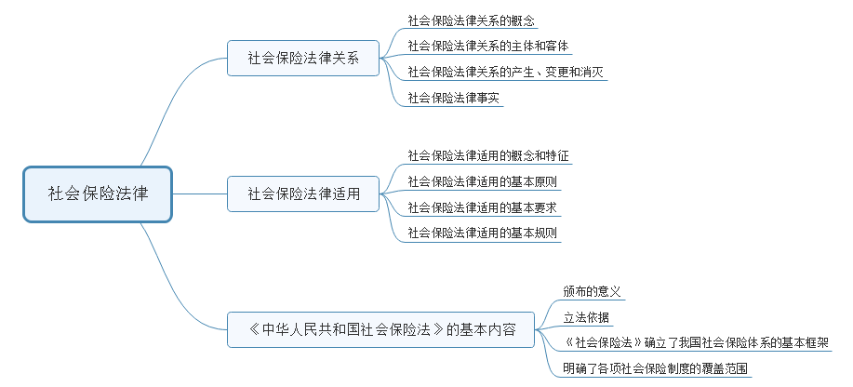
北京市丰台区成人职业技能培训学校

Slide 13
北京市丰台区成人职业技能培训学校
考点1. 社会保险法律关系：
1.1概念：是指社会保险各主题之阿金就社会保险的权利义务所产生的法律关系
1.2社会保险法律关系主客体
主体 | 从社会保险责任划分 （1）国家 （2）社会保险的管理和经办机构。我国征缴社会保险费的法定机构有2个：税务机关、社会保险经办机构。 （3）用人单位：社会保险基金的主要缴纳者 （4）劳动者及其家庭：既是社会保险的受益人，同时又要承担相应的缴费义务
 | 从保险业务划分 （1）保险人-社会保险经办机构；（2）投保人-用人单位；（3）被保险人-在参保单位就业的劳动者；（4）受益人-基于被保险人的一定关系而享有一定保险利益的主体；（5）管理人-社会保险行政部门；（6）监督人-社会保险监督机构和社会保险行政部门
客体 | 社会保险法律关系主体的权利和义务所指向的对象，包括资金、物、服务行为.

Slide 14
北京市丰台区成人职业技能培训学校
考点2. 社会保险法律适用
特征 | （1）社会保险法律适用具有特殊的主体 （2）社会保险法律适用具有专业性 （3）社会保险法律适用具有国家强制性 （4）社会保险法律适用具有程序性 （5）社会保险法律适用必须有标明法律适用结果的法律文书
基本原则 | （1）以事实为依据，以法律为准绳 （2）公民在法律面前一律平等 （3）实事求是，有错必纠
基本要求 | （1）合法 （2）准备 （3）及时
基本规则 | （1）上位法的效力高于下位法 （2）同位法中特别规定与一般规定不一致时，适用特别规定 （3）同位法中新的规定与旧的规定不一致时，适用新的规定 （4）原则上不溯及既往

Slide 15
北京市丰台区成人职业技能培训学校
考点3. 《中华人民共和国社会保险法》的基本内容
立法依据包括：贯彻落实党中央的重大决策部署；使广大人民群众共享改革发展成果；公平与效率相结
合，权利与义务相适应；确立框架，循序渐进。
《中华人民共和国社会保险法》规定，国家建立： （1）基本养老保险 （2）基本医疗保险 （3）工伤保险 （4）失业保险 （5）生育保险制度

Slide 16
北京市丰台区成人职业技能培训学校
第十六章 社会保险体系

Slide 17
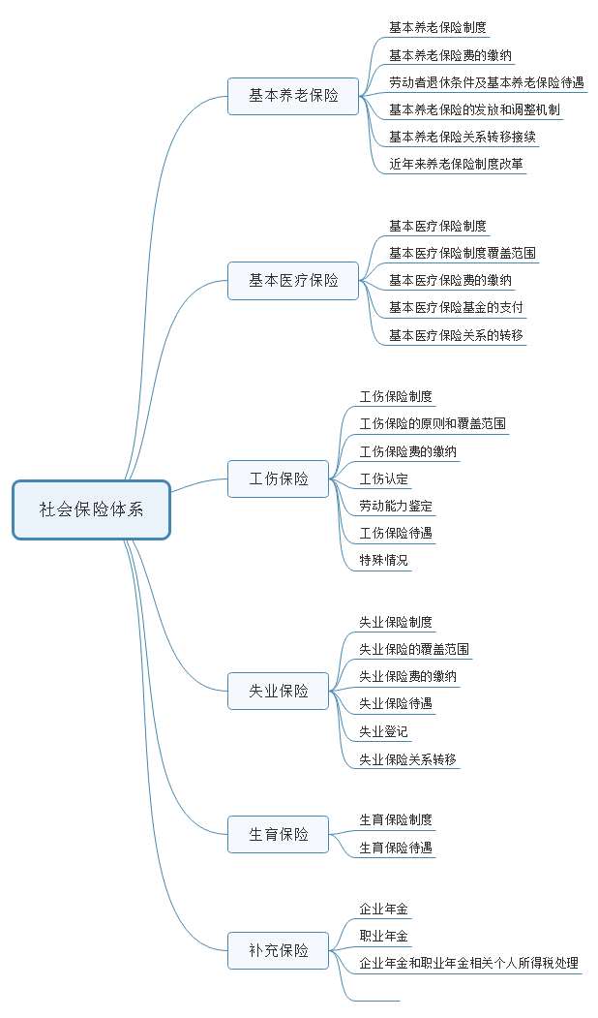
北京市丰台区成人职业技能培训学校

Slide 18
北京市丰台区成人职业技能培训学校
考点1.基本养老保险费的缴纳
基本养老保险制度 | 我国基本养老实行社会统筹与个人账户相结合的模式。基本养老保险基金由用人单位和个人缴费以及政府补贴等组成
基本养老保险待遇 | 基本养老金=统筹养老金+个人账户养老金组成，按月领取 1.达到法定退休年龄 2.累计缴费满15年
基本养老保险的发放 | 委托银行发放 通过邮局寄发 社会保险机构直接发放 依托社区发放 设立派出机构发放
基本养老金调整机制 | 调整包括：调整范围和调整幅度

Slide 19
北京市丰台区成人职业技能培训学校
考点2.基本医疗保险
覆盖范围 | 1.包括城镇所有的用人单位及其职工和退休人员，是目前社会保险中实施范围最广的。 2.原则上以地级城市为统筹单位进行，也允许以县为统筹单位。
保险费缴纳 | 1．基本医疗保险费由用人单位和个人共同缴纳。用人单位缴费水平按照当地工资总额的6％左右，个人缴费一般为本人工资收入的2％。
支付 | 医疗费用依法应由第三人负担，第三人不支付或者无法确定第三人的，由基本医疗保险基金先行支付。 基本医疗保险基金先行支付后，有权向第三人追偿。 3.下列医疗费用不纳入基本医疗保险基金支付范围： (1)应当从工伤保险基金中支付的。 (2)应当由第三人负担的。 (3)应当由公共卫生负担的。 (4)在境外就医的。

Slide 20
北京市丰台区成人职业技能培训学校
考点3.工伤保险原则和覆盖范围
原则 | （1）无过失责任原则 （2）损害补偿原则 （3）预防、补偿和康复相结合的原则
保险费的缴纳 | 由用人单位缴纳，职工不缴纳工伤保险费
工伤认定 | 是指社会保险行政部门根据工伤保险法律法规及相关政策规定，确定职工受到的伤害是否属于工伤
劳动能力鉴定 | 职工发生工伤，经治疗伤情相对稳定后在残疾、影响劳动能力的，应当进行劳动能力鉴定
特殊情况 | （1）先行支付 （2）不合法单位职工工伤保险待遇 （3）用人单位未参加工伤保险承担的责任 （4）多次发生工伤的待遇领取

Slide 21
北京市丰台区成人职业技能培训学校
考点4.失业保险
失业保险制度 | 职工应当参加失业保险，由用人单位和职工按照国家规定共同缴纳的失业保险费
费用缴纳 | （1）城镇企业事业单位职工按个人工资的1%缴纳失业保险费 （2）用人单位缴纳的失业保险费不超过本单位工资总额的2%
失业保险待遇
1.领取期限： （1）失业前用人单位和本人累计缴费满1年不足5年的，领取保险金的期限最长为12个月。 （2）累计缴费满5年不足10年的，领取保险金的期限最长为18个月。 （3）累计缴费10年以上的，领取保险金的期限最长为24个月。 （4）重新就业再失业，缴费时间重新算，领取期限与前次失业应当领取而尚未领取的期限合并计算，最长不超过24个月。 2.失业保险金的标准：由省、自治区、直辖市人民政府规定，不得低于城市居民最低生活保障标准。 3.失业人员在领取保险金期间，参加职工基本医疗保险，享受基本医疗保险待遇。

Slide 22
北京市丰台区成人职业技能培训学校
考点5.生育保险
1.生育保险费缴纳 | （1）职工不缴纳生育保险费 （2）按照不超过职工工资总额的1%由用人单位缴纳
2.生育保险待遇构成 | （1）生育医疗费用 （2）生育津贴
考点6.补充保险
补充保险是指用人单位在已经参加了社会保险的基础上所建立的与基本养老相衔接的、提高参加社会保险的劳动者待遇水平的一项福利制度。目前，我国的补充保险主要是企业年金（补充养老保险）、补充医疗保险。

Slide 23
北京市丰台区成人职业技能培训学校
第十七章 劳动争议调解仲裁

Slide 24
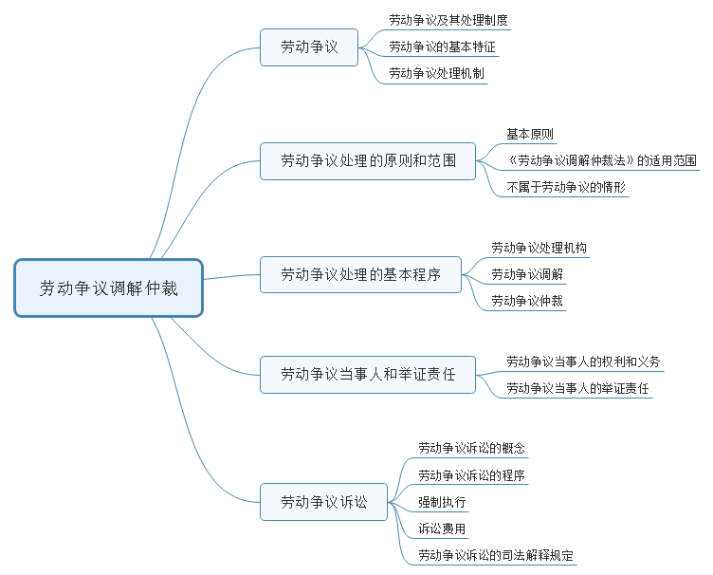
北京市丰台区成人职业技能培训学校

Slide 25
北京市丰台区成人职业技能培训学校
考点1.劳动争议
基本特征 | （1）当事人是特定的 （2）争议主体之间必须存在劳动关系 （3）争议的内容必须是与劳动权利义务有关
一般程序 | 包括：协商—调解—仲裁—诉讼。
考点2.劳动争议处理的基本原则
（1）合法的原则 （2）公正的原则 （3）及时的原则 （4）着重调解的原则

Slide 26
北京市丰台区成人职业技能培训学校
考点3.劳动争议处理的基本成程序
3.1劳动争议处理机构
（一）调解组织 | 1．企业劳动争议调解委员会 （1）企业劳动争议调解委员会由职工代表和企业代表组成。 （2）职工代表由工会成员担任或者由全体职工推举产生，企业代表由企业负责人指定。 （3）企业劳动争议调解委员会主任由工会成员或者双方推举的人员担任。 （4）由于调解程序并不是处理劳动争议的必经程序，用人单位可以根据实际需要自主决定是否设立劳动争议调解委员会。
 | 2.其他调解组织
（二）劳动人事争议仲裁委员会 | 国家授权依法设立的，由劳动行政部门代表、工会代表和企业方面代表组成，体现了劳动关系中的劳动者、用人单位和政府的三方原则。
（三）人民法院 | 劳动争议案件由各级人民法院的民事审判庭按照《民事诉讼法》规定的普通诉讼程序进行审理。

Slide 27
北京市丰台区成人职业技能培训学校
3.2 劳动争议调解、仲裁
劳动争议调解 | 劳动争议发生后，一方当事人可以通过与另一方当事人约见、面谈等方式协商解决。一方当事人提出协商要求后，另一方当事人应当积极做出口头或者书面回应。
劳动争议仲裁 | 劳动争议仲裁的程序：确定申请仲裁的时效期间；书面仲裁申请；受理；反申请；开庭和裁决；终局裁决；仲裁裁决的效力；仲裁公开；仲裁费用

Slide 28
北京市丰台区成人职业技能培训学校
考点4.劳动争议当事人的举证责任
劳动争议当事人 | 用人单位、职工
举证责任原则 | 在劳动争议仲裁或诉讼活动中，既实行“谁主张，谁举证”的举证责任原则，也实行“谁作决定，谁举证”的举证责任原则。也就是说，一般情况下，劳动争议双方当事人应对自己的请求事项和主张事由，负有提供证据的责任。

Slide 29
北京市丰台区成人职业技能培训学校
考点5.劳动争议诉讼
概念 | 劳动争议诉讼是指劳动争议当事人不服劳动争议仲裁委员会的裁决，在规定的期限内向人民法院起诉，人民法院依法受理后，依法对劳动争议案件进行审理的活动。
程序 | （1）人民法院的劳动争议案件管辖一般由劳动争议仲裁委员会所在地的人民法院受理 （2）人民法院受理劳动争议案件，实行两审终局制。

Slide 30
北京市丰台区成人职业技能培训学校
第十八章 法律责任与行政执法

Slide 31
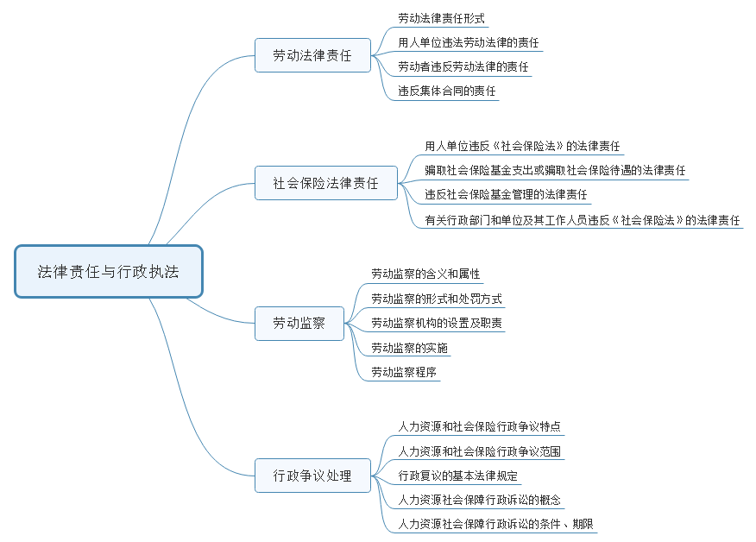
北京市丰台区成人职业技能培训学校

Slide 32
北京市丰台区成人职业技能培训学校
考点1.劳动法律责任形式
劳动法律责任 | 1.行政责任；2.民事责任；3.刑事责任
行政责任 | 是指行为人因违反劳动法律规定、不履 行法律规定时，依法应当承担，并由有 关行政机关或行为人所在单位以行政制 裁方式予以追究的法律责任。 行政处罚、行政处分 | 1.行政处罚：警告、责令整改、责令停止、查封、吊销执照、行政拘留 2.行政处分：警告、记过、记大过、降级、撤职、留用察看、开除
民事责任 | 是指违反劳动法的民事责任，即劳动关 系一方当事人违反了劳动法的规定或劳 动合同的约定而应承担的民事责任。 | 1.违反劳动合同及有关劳动合同的法律规定所 应承担的民事责任 2.损害劳动者或用人单位权利的民事责任
刑事责任 | 主要内容是对违法行为人的人身进行制 裁，最严厉的一种法律责任，具有强制 性。 | 严重侵犯人身权利、财产权利、侵占国家财产 或给国家财产造成重大损失的。 刑事责任：只能由国家司法机关追究。
集体合同的法 律效力表现在 | 1.企业处理劳动关系的劳动条件和各项 劳动标准均不得违背集体合同中的规定 | 2.企业与全体职工应当履行集体合同所规定的 义务

Slide 33
北京市丰台区成人职业技能培训学校
考点2.1-4 社会保险法律责任
2.1用人单位违反《社会保险法》法律责任
（1）不办理社会保险登记的，社会保险行政部门责令其限期改正；逾期不改正的，处应缴社会保险 费数额1倍以上3倍以下的罚款，对其直接负责的主管人员和其他直接责任人员处500元以上3000元以 下的罚款。 （2）未按时足额缴纳社会保险费的，社会保险费征收机构责令其限期缴纳或者补足，并自欠缴之日 起，按日加收万分之五的滞纳金；逾期仍不缴纳的，由有关行政部门处欠缴数额1倍以上3倍以下的罚 款。 （3）职工应缴纳的社会保险费由用人单位代扣代缴。用人单位未依法代扣代缴的，由社会保险费征 收机构、责令用人单位限期代缴，并自欠缴之日起向用人单位按日加收万分之五的滞纳金。用人单位 不得要求职工承担滞纳金。
（4）拒不出具终止或者解除劳动关系证明的，依照《劳动合同法》的规定处理。 （5）用人单位未按月将社会保险费的明细情况告知职工本人的，由社会保险行政部门责令改正 （6）《工伤保险条例》规定，应当参加工伤保险而未参加工伤保险的用人单位职工发生工伤的，由 该用人单位按照本条例规定的工伤保险待遇项目和标准支付费用。拒不协助社会保险行政部门对事故 进行调查核实的，由社会保险行政部门责令改正，处2000元以上20000元以下的罚款。 （7）《社会保险费征缴暂行条例》还规定，缴费单位违反有关财务、会计、统计的法律、行政法规和国家有关规定，除了给予行政处罚、纪律处分、刑事处罚外，依照规定征缴；迟延缴纳的，由有关行政部门依照规定决定加收滞纳金，并对直接负责的主管人员和其他直接责任人员处5000元以上20000元以下的罚款。

Slide 34
北京市丰台区成人职业技能培训学校
2.2骗取社会保险基金支出或骗取社会保险待遇的法律责任
1.以欺诈、伪造证明材料或其他手段骗取社会保险基金支出或骗取社会保险待遇的，应当退回骗取金额， 并处骗取金额的2倍以上5倍以下的罚款 2.属于社会保险服务机构的，解除服务协议 3.直接主管人员和其他直接责任人员有职业资格的，依法吊销其执业资格 4.以欺诈、伪造证明材料或其他手段骗取养老、医疗、工伤、失业、生育等待遇的，属于诈骗公私财务的 行为 5.用人单位、工伤职工或者其近亲属骗取工伤保险待遇，医疗机构、辅助器具配置机构骗取工伤保险基金 支出的，由社会保险行政部门责令退还，处骗取金额2倍以上5倍以下的罚款；情节严重，构成犯罪的，依 法追究刑事责任。
2.3.违反社会保险基金管理的法律责任
1.违反法律规定，隐匿、转移、侵占、挪用社会保险基金或者违规投资运营的，由社会保险行政部门、财 政部门、审计部门责令追回； 2.有违法所得，没收违法所得； 3.对直接负责的主管人员和其他直接责任人员依法给予处分

Slide 35
北京市丰台区成人职业技能培训学校
2.4.有关行政部门和单位及其工作人员违反《社会保险法》的法律责任
1.社会保险经办机构及其工作人员未履行社会保险法定职责的，社会保险费征收机构擅自更改社会保险费缴费基数、费率，导致少收或者多收社会保险费的，由有关行政部门责令改正，对直接负责的主管人员和其他直接责任人依法给予处分 2.有关行政部门、社会保险经办机构、社会保险征收机构及其工作人员泄露用人单位信息的，对直接负责的主管人员和其他直接责任人依法给予处分 3.给用人单位或者个人造成损失的，应当承担赔偿责任

Slide 36
北京市丰台区成人职业技能培训学校
考点3.劳动监察
劳动监察：又称劳动保障监察，是劳动行政机关依法对用人单位遵守劳动和社会保险法律法规的情况进行监督检查，发现和纠正违法行为，并未违法行为依法进行行政处理或行政处罚的行政执法活动。 劳动监察的属性：1.法定性；2行政性；3.专门性；4.强制性
劳动监察的形式 主动到用人单位及其工作场所进行日常巡视检查； 通过任何组织和个人举报、投诉对用人单位可能存在的违法行为进行专案查处 针对一定时期问题比较集中或重要的事项开展的专项大检查 审查用人单位按照要求报送的遵守劳动和社会保险法律法规的书面材料
1.处罚方式： 警告、罚款、没收违法所得、吊销许可证。
3.2 劳动检查程序
1.立案; 2.调查：60+30个工作日; 3.处理; 4.告知 5.如果违反劳动和社会保险法律、法规或者规章的行为在2年内未被劳动行政部门发现，也未被举报、投 诉的，劳动行政部门不再查处。

Slide 37
北京市丰台区成人职业技能培训学校
考点4 行政争议处理
4.1.人力资源和社会保险行政争议解决特点
特点：1.当事人的多样性； 2.发生在劳动关系存续期间或劳动关系终止之后，以及人力资源和社会保险事务管理之中； 3.行政争议的内容与当事人的法定劳动和社会保险权利、义务相关
4.2不能申请行政复议的范围
（1）人力资源和社会保障部门做出的行政处分或者其他人事处理决定 （2）劳动者与用人单位之间发生的人力资源争议 （3）劳动能力鉴定委员会的行为 （4）劳动人事争议仲裁委员会的仲裁、调解等行为 （5）已就同一事项向其他有权受理的行政机关申请行政复议 （6）向人民法院提起行政诉讼，人民法院已经依法受理的

Slide 38
北京市丰台区成人职业技能培训学校
4.3行政复议的基本法律规定（节选）
公民、法人或其他组织对人力资源社会保障行政部门作出的具体行政行为不服，应当在知道侵害其合法权益的具体行政行为之日起60日内，向上一级人力资源社会保障行政部门申请复议，也可以向同级人民政府申请复议；对社会保险经办机构作出的具体行政行为不服，可以向直接管理该经办机构的劳动行政部门申请复议，但不能向上一级人力资源社会保障行政部门申请复议。

Slide 39
北京市丰台区成人职业技能培训学校
4.4行政诉讼应具备的条件
（1）起诉人合法 （2）有明确的被告 （3）有具体的诉讼请求和事实根据 （4）属于人民法院受案范围和受诉人民法院管辖

Slide 40
北京市丰台区成人职业技能培训学校
第十九章 人力资源开发政策

Slide 41
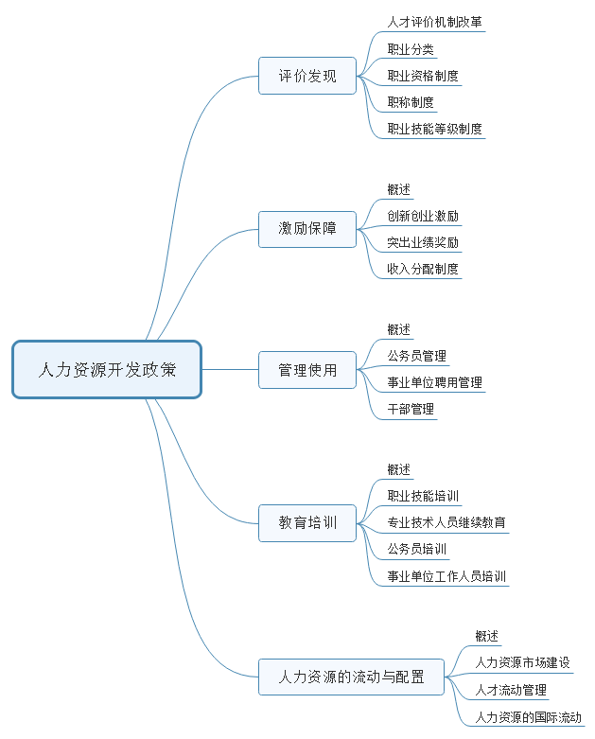
北京市丰台区成人职业技能培训学校

Slide 42
北京市丰台区成人职业技能培训学校
考点1.职业分类
职业：从业人员为获得主要生活来源所从事的社会工作类别。 职业分类：按照职业的工作性质、活动方式等异同，对社会职业及其类别进行系统的划分和归类。 职业分类的意义：职业分类是人力资源开发科学化、规范化的重要基础。《职业分类大典》是职业分类的成果和载体，对于我国人力资源市场建设、职业教育、职业培训、就业创业、国民经济信息统计、人口普查等起着规范和引领作用
职业的分类结构： 1.党的机关、国家机关、群众团体和社会组织、企事业单位负责人，包括6个中类、15个小类、23个职业 2.专业技术人员，包括11个中类、120个小类、451个职业 3.办事人员和有关人员，包括3个中类、9个小类、25个职业 4.社会生产服务和生活服务人员，包括15个中类、93个小类、278个职业 5.农、林、牧、渔业生产及辅助人员，包括6个中类、24个小类、52个职业 6.生产制造及有关人员，包括32个中类、171个小类、650个职业 7.军人，包括1个中类、1个小类、1个职业 8.不变分类的其他从业人员，包括1个中类、1个小类、1个职业

Slide 43
北京市丰台区成人职业技能培训学校
考点2.职业资格制度
职业资格：是对从事某一职业所必备的学识、技术和能力的基本要求。
职业资格分类： 1.准入类职业资格 2.水平评价类职业资格
国家职业资格证书： 1.发放机构：人力资源社会保障部门 2.发放证书：职业资格证书 3.评价：学历认定、资格考试、专家评定、职业技能鉴定

Slide 44
北京市丰台区成人职业技能培训学校
考点3.职称制度
职称：是专业技术人才学术技术水平和专业能力的主要标志。 | 职称制度：是专业技术人才评价和管理的基本制度，对于党和政府团结凝聚专业技术人才职业发展，加强专业技术人才队伍建设具有重要意义。
职称评审标准： 1.国家标准 2.地区标准 3.单位标准 | 职称评审委员会： 1.高级（组建条件） 2.中级 3.初级
职称申报审核 1.职称评审人员 应当遵守宪法和法律，具备良好的职业道德，符合相应职称系列专业、相应级别职称评审规定的申报条件 | 申请人 1.应单位本单位在职的专业技术人才，离退休人员不得参加职称评审 2.应当按照职称层级逐级申报职称评审 3.应当在规定期限内提交申报材料 4.所在单位应当对申报资料进行审核，并在单位内公示，公示期不少于5个工作日，如无异议，按照职称评审管理权限逐级上报 5.非公有制可以有所在单位或人力代理机构履行审核、公示、推荐 6.自由职业者，由人事倒立机构审核、公示、推荐 7.引进海外高级人才和急需紧缺人才，可合理放宽资历、年限等条件限制 8.评审委员会组建单位按照申报条件对申报材料进行审核

Slide 45
北京市丰台区成人职业技能培训学校
考点4.职业技能等级制度
职业技能等级 是根据从业人员职业活动范围、工作责任和工作难度的不同而设立的级别。 分为五级，由低到高： 五级-初级工 四级-中级工 三级-高级工 二级-技师 一级-高级技师 | 职业技能等级认定 依据国家职业技能标准或行业、企业评价规范组织开展，由用人单位和社会平培训评价组织按照有关规定开展职业技能等级认定。

Slide 46
北京市丰台区成人职业技能培训学校
考点5.突出业绩奖励
1.国家科学技术奖（国家最高科学技术奖、国家自然科学奖、国家技术发明奖、国家科学技术进步奖、中华人民共和国国际科学技术合作奖） 2.技能人才奖（全国技术能手和中华技能大奖、世界技能大赛获奖选手奖励） 3.公务员奖励（奖励的条件、种类、权限） 4.事业单位工作人员奖励（奖励的条件、种类、权限）

Slide 47
北京市丰台区成人职业技能培训学校
考点6.公务员管理
（一）录用（录用原则、录用程序、录用计划、招考公告、资格条件） （二）考核（考核方式、平时考核、定期考核） （三）职务与职级的任免和升降 （四）处分（种类、内容、期间）

Slide 48
北京市丰台区成人职业技能培训学校
考点7.职业技能培训
考点9.专业技术人员继续教育
就业技能培训 企业职工岗位技能提升培训 高技能人才培训 创业创新培训
总体要求（对象、原则、机制、体制） 继续教育内容（公需科目、专业科目） 继续教育方式（1-5） 权利和义务 法律责任
考点8.公务员培训
考点10.事业单位工作人员培训
1.总体要求（原则、结果的使用、管理体制） 2.培训对象 3.培训内容 4.培训类型 5.培训方式与方法
岗前培训 在岗培训 转岗培训 专项培训

Slide 49
北京市丰台区成人职业技能培训学校
考点11.人才流动管理
（一）引导人才向艰苦边远地区和基层一线流动 （二）深化区域人才交流开发合作 （三）维护国家重点领域人才流动秩序 （四）完善政府人才流动宏观调控机制

Slide 50
北京市丰台区成人职业技能培训学校
THANK

